Slide 1
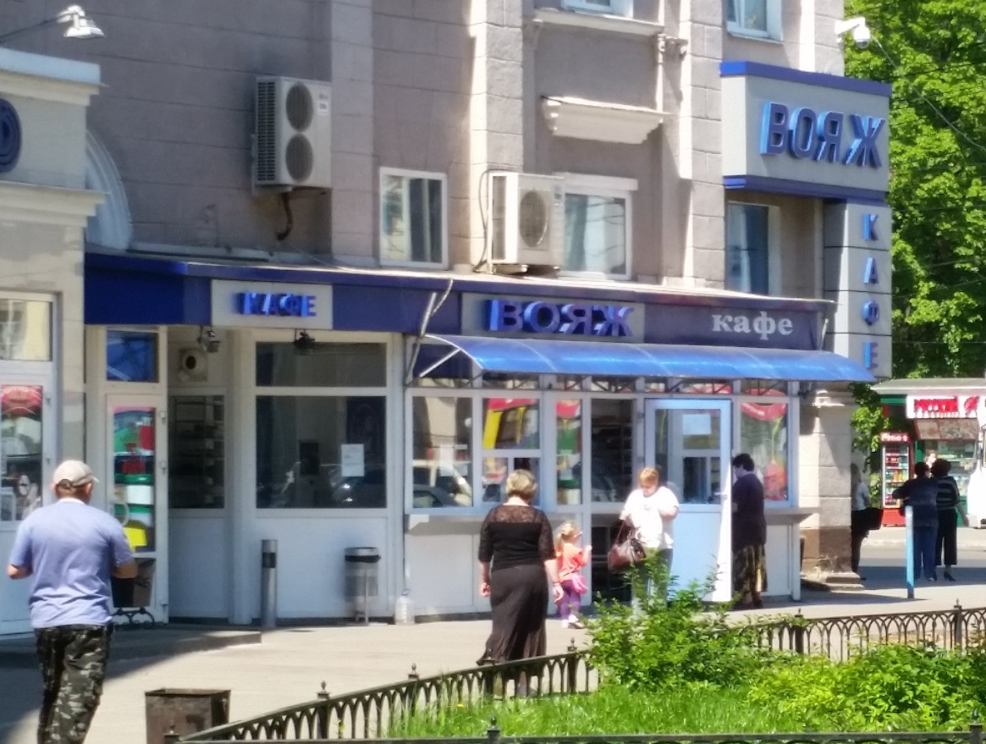
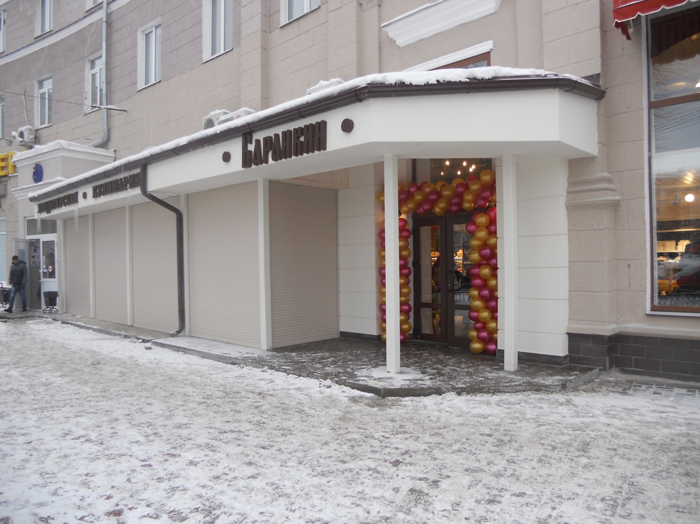
ул. Мира, 2
До демонтажа
После демонтажа

Slide 2
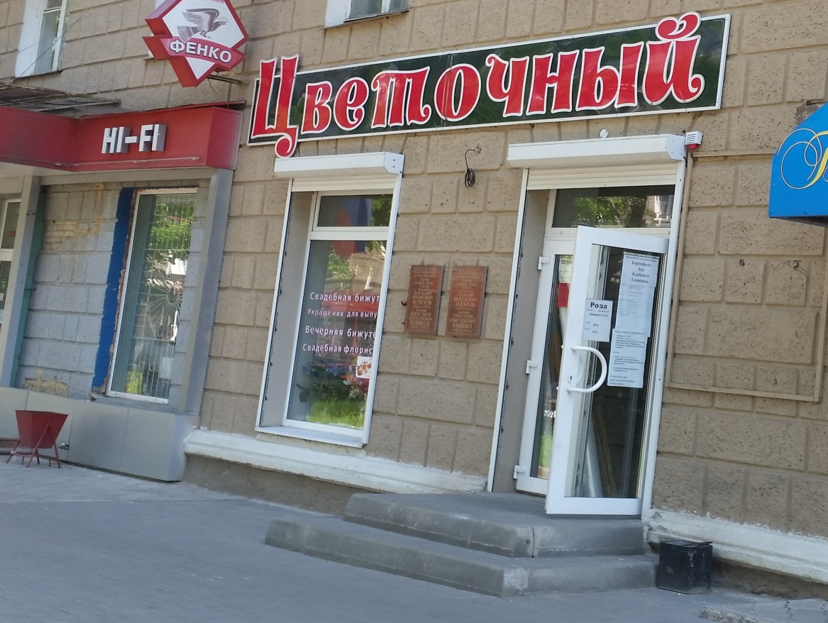
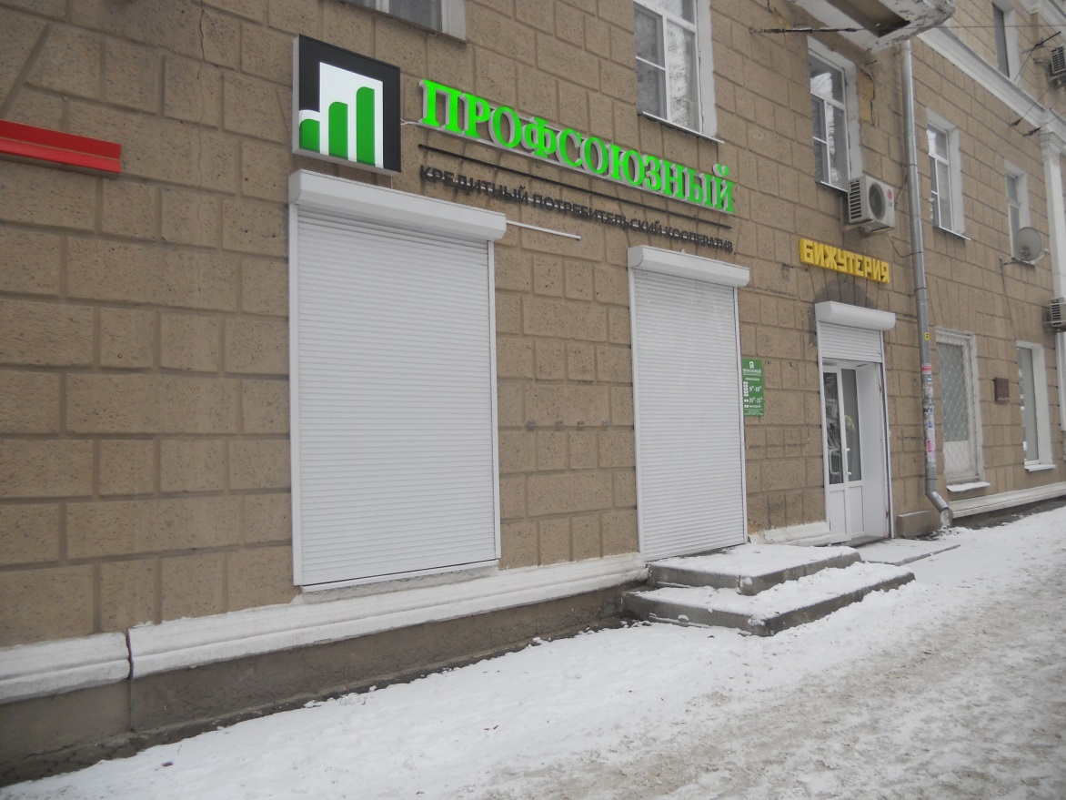
ул. Мира, 3
До демонтажа
После демонтажа

Slide 3
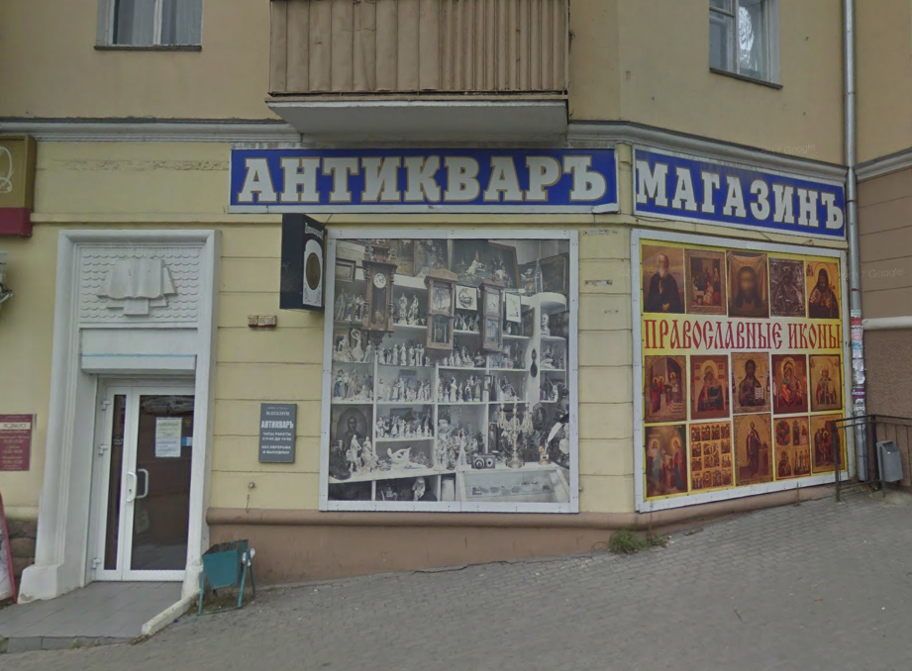
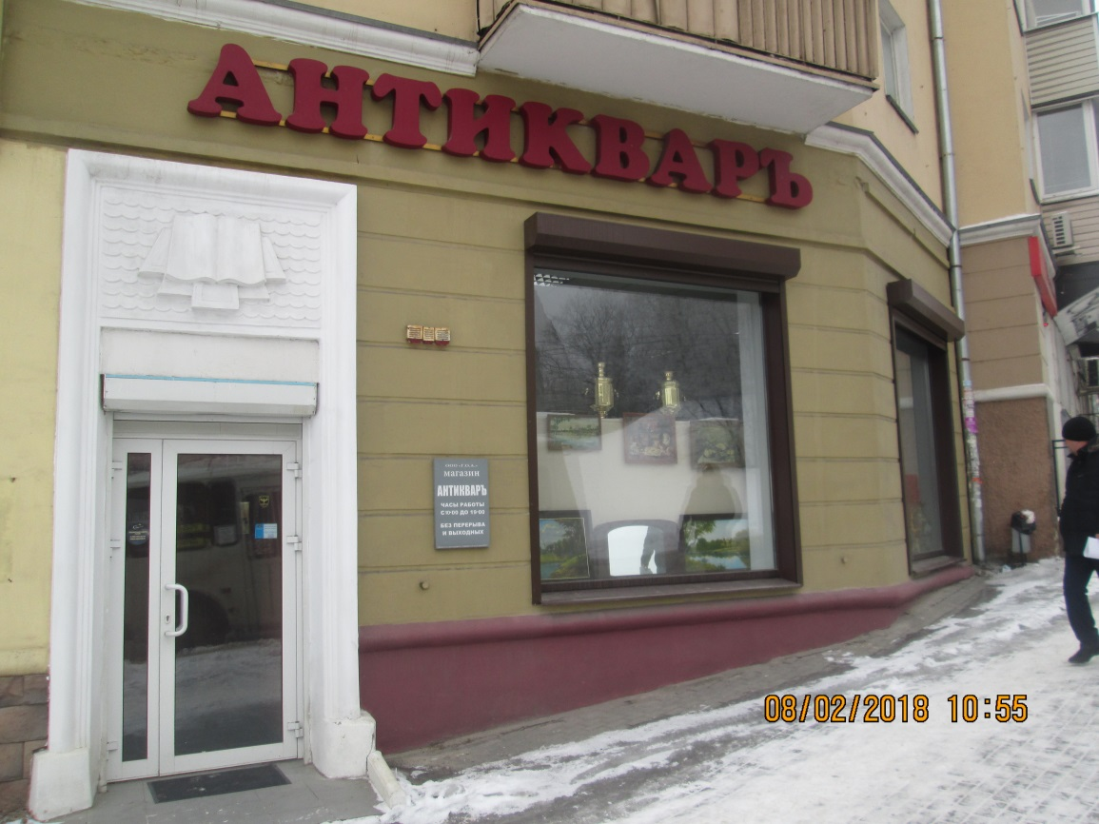
ул. Степана Разина, 49
До демонтажа
После демонтажа

Slide 4
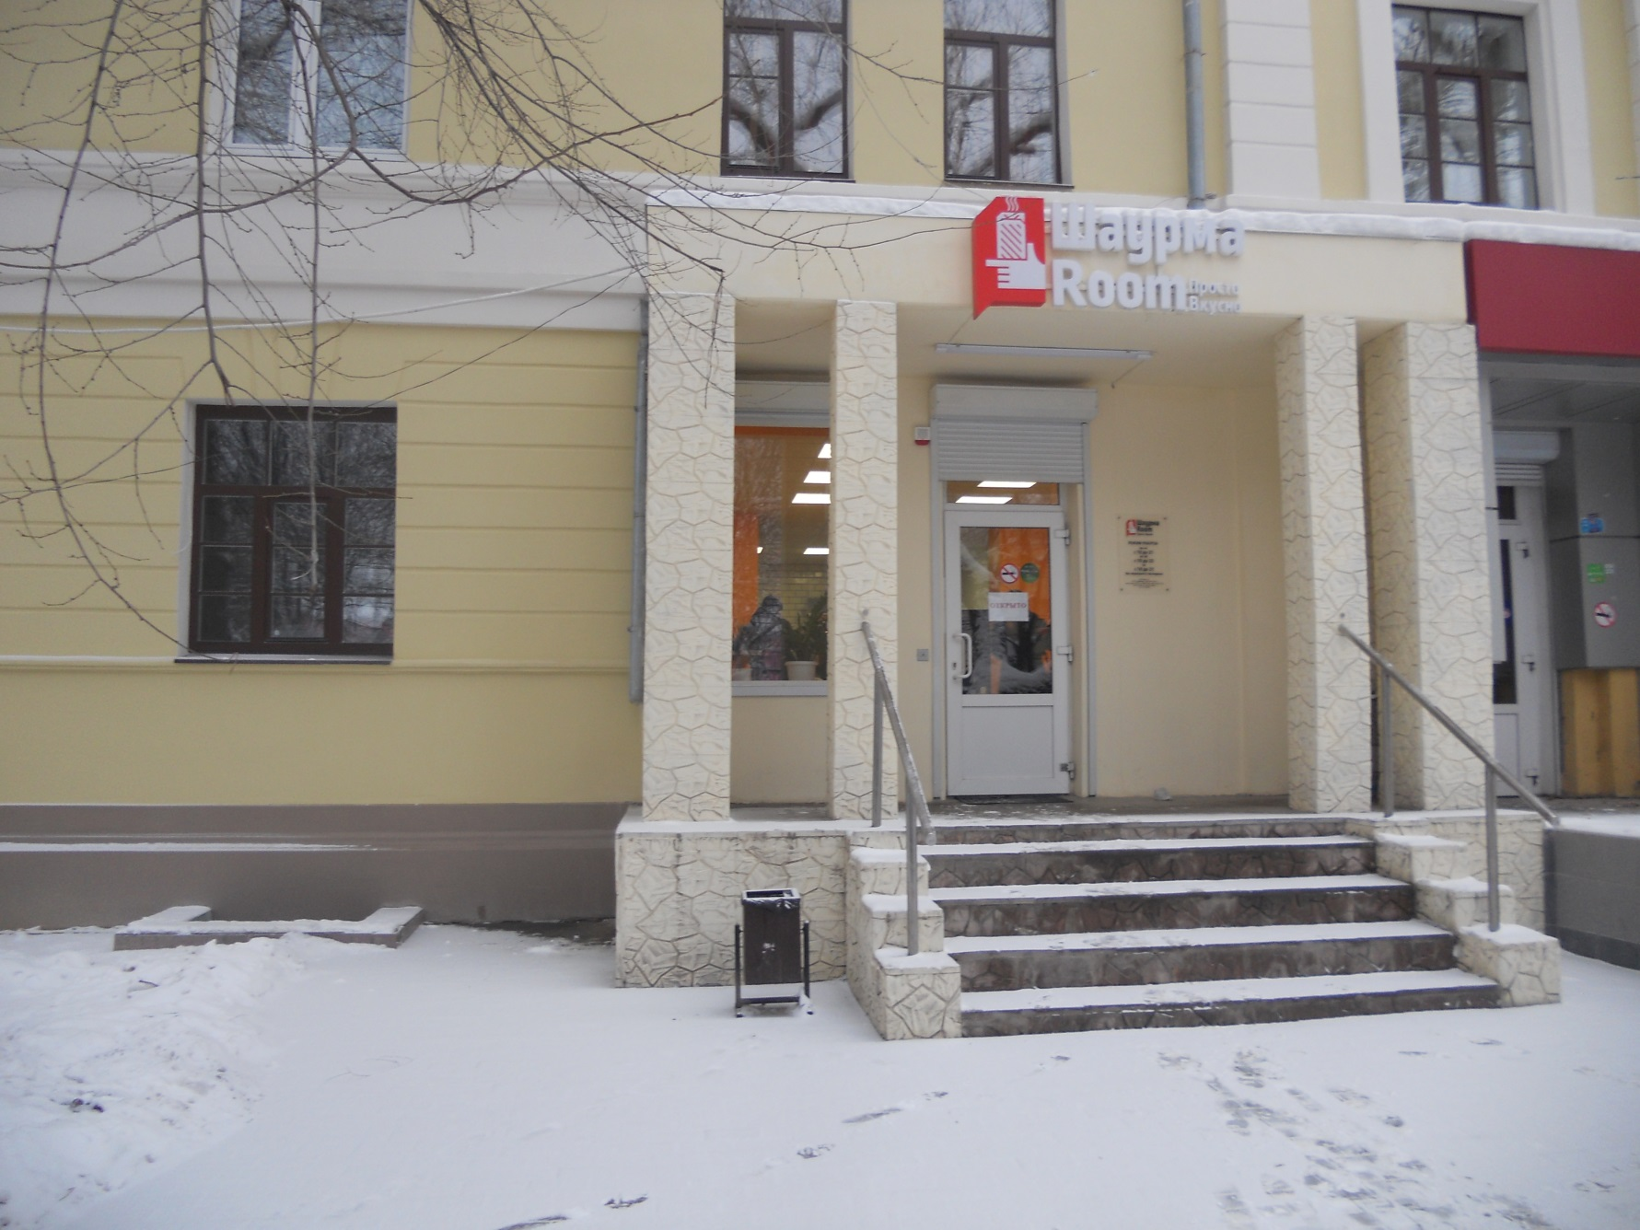
ул. Комиссаржевской, 6а

